Slide 1


涨停棱镜，T+3低吸
9月22日 20:15
何灶婵
执业编号:A1120622050001
经传多赢资深投顾，金融专业出身，专注研究市场10余年。对大盘研判有独特自我见解。独创翻倍超跌战法、龙头回马枪，方法实用易懂，服务专业用心，深受用户朋友的喜欢。

Slide 2
01/
02/
03/
行情要点
风口浪尖T+3
择时买卖

Slide 3
01
行情要点

Slide 4
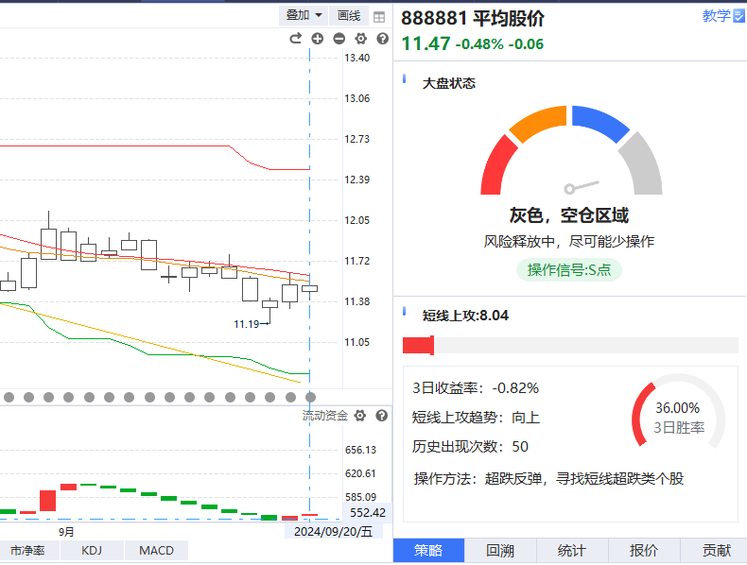
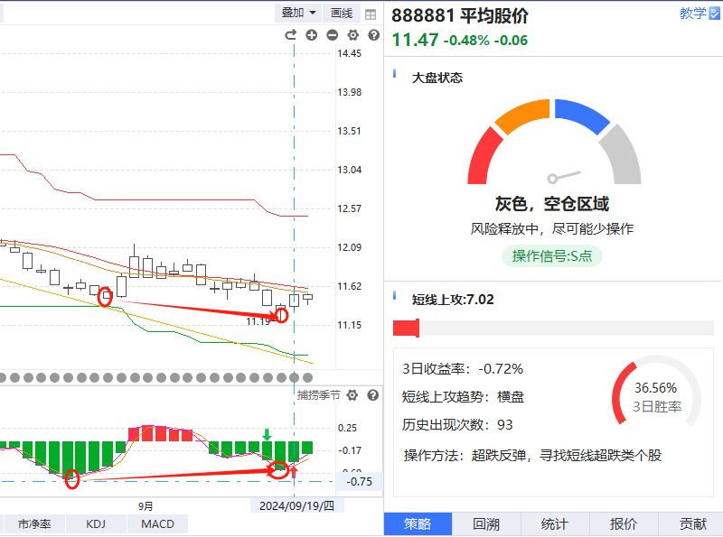
美联储降息，指数止跌反弹
平均股价S点灰色区域，风险大于机会，仓位3成以内
底背离金叉+流动资金2日翻红，短线反弹2-3天
反弹遇压减仓，同时关注主升浪且资金流入方向
流动资金翻红天数决定反弹高度

Slide 5
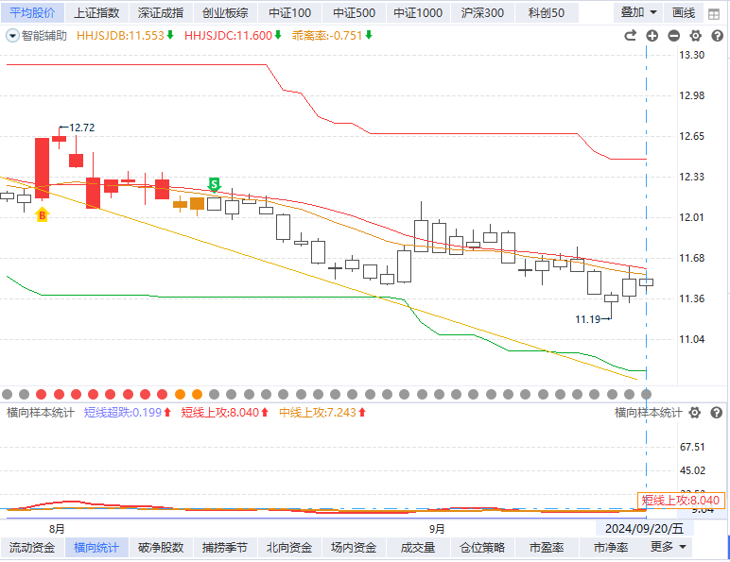
底部启动个股增多
从横向样本数据显示，中短线向上均拐头向上，市场赚钱效应在增加
短线上攻上穿中线上攻，说明短线强者恒强个股机会更明显

Slide 6
02
风口浪尖T+3

Slide 7
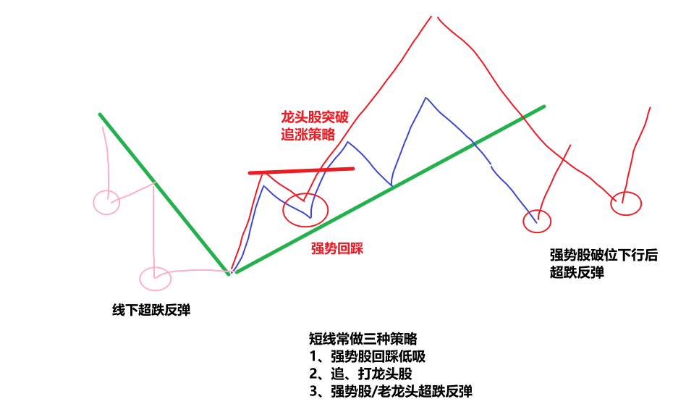
短线三种策略

Slide 8
为热点而生
1.为什么要做热点：热点才能更快的起爆，股票数量越来越多，同一环境下个股涨幅差异大。
2.为什么要选浪尖股池：板块异动第一时间，资金往往优先攻击调研后认为的核心股，散户没经过调研，也没有机构的资源丰富和专业能力，对于频繁切换的短线节奏，研究资金行为往往更加高效省力。
3为什么要选T+3：龙头股往往连板，跟风股往往波段丰富，补涨股往往最后启动，T+3代表看龙头做跟风股这一批个股的波段，板块上涨到浪尖高潮后分歧，回档3天左右寻找机会不存在追高负担，从而更有心理和成本优势。

Slide 9
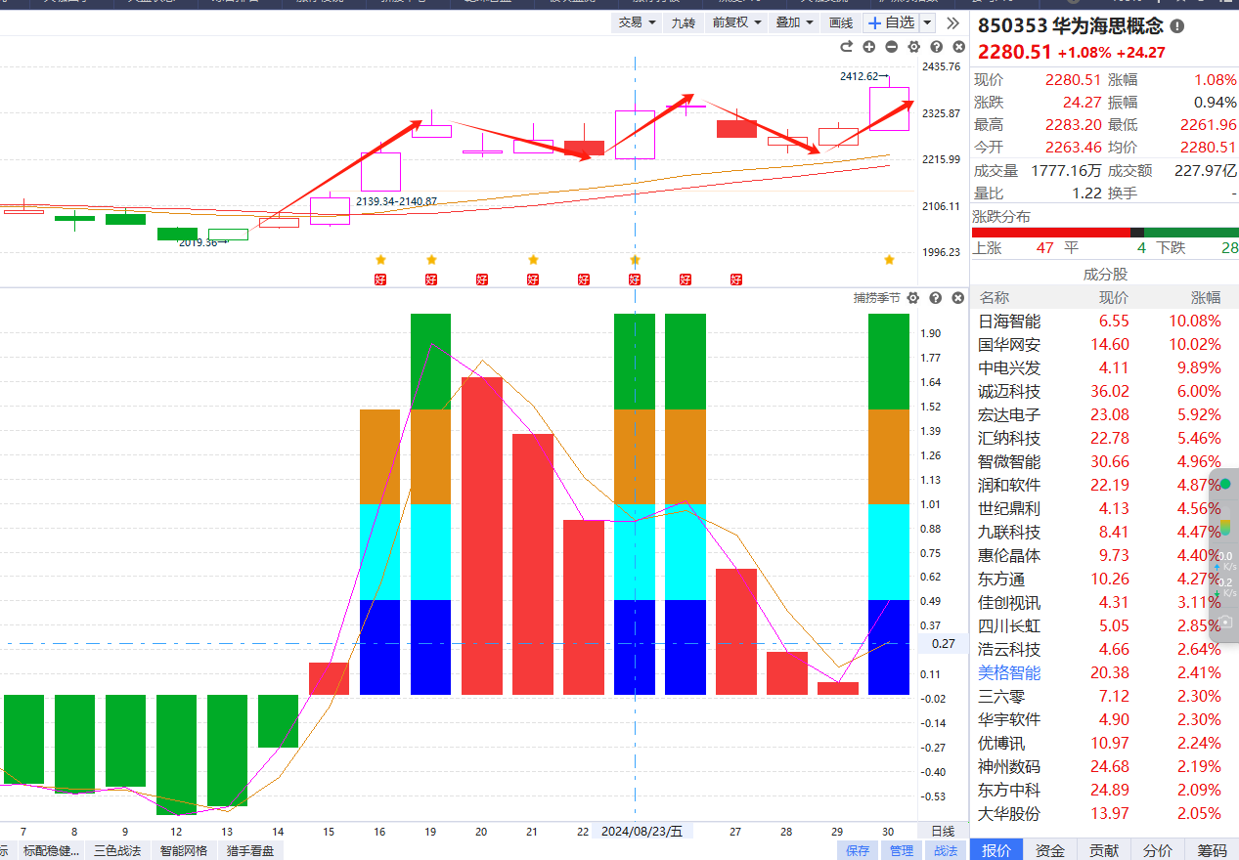
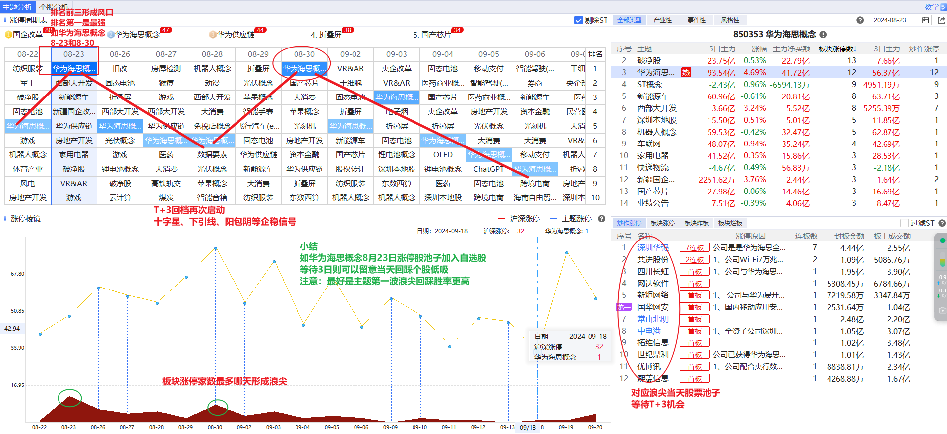
认识“风口浪尖”T+3
。
以华为海思概念为例，通过涨停棱镜功能快速识别跟风个股涨停回踩机会

Slide 10
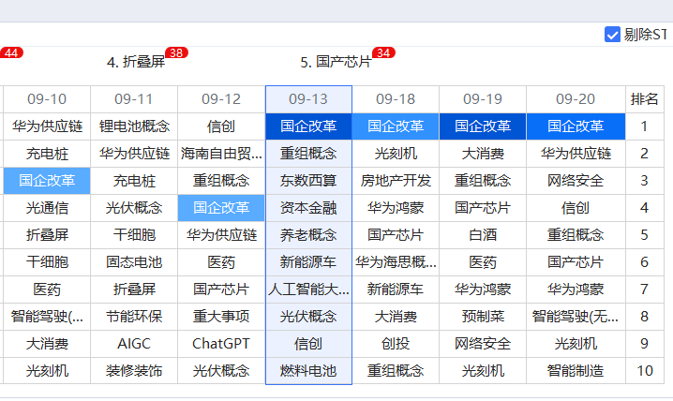
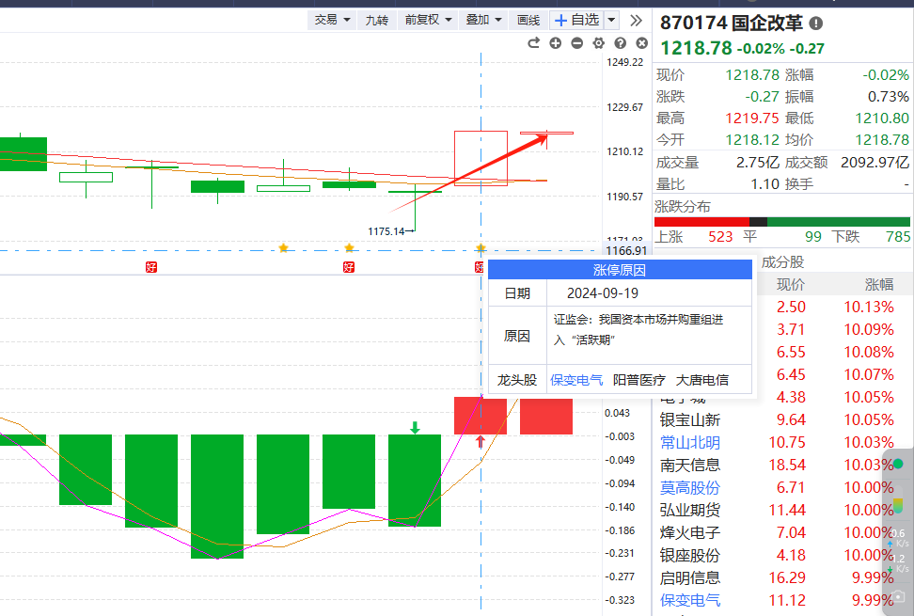
当下风口浪尖T+3机会
风口浪尖T+3规划
国企改革：9月10日、9月13日、9月18日
信创：9月12日
重组概念：9月12日
光刻机：9月18日
风口：涨停排名前三板块
浪尖：板块涨停最高那天哪些个股强势（涨停）T+3：板块高潮后，经历三天回档企稳后再次波段拉升

Slide 11
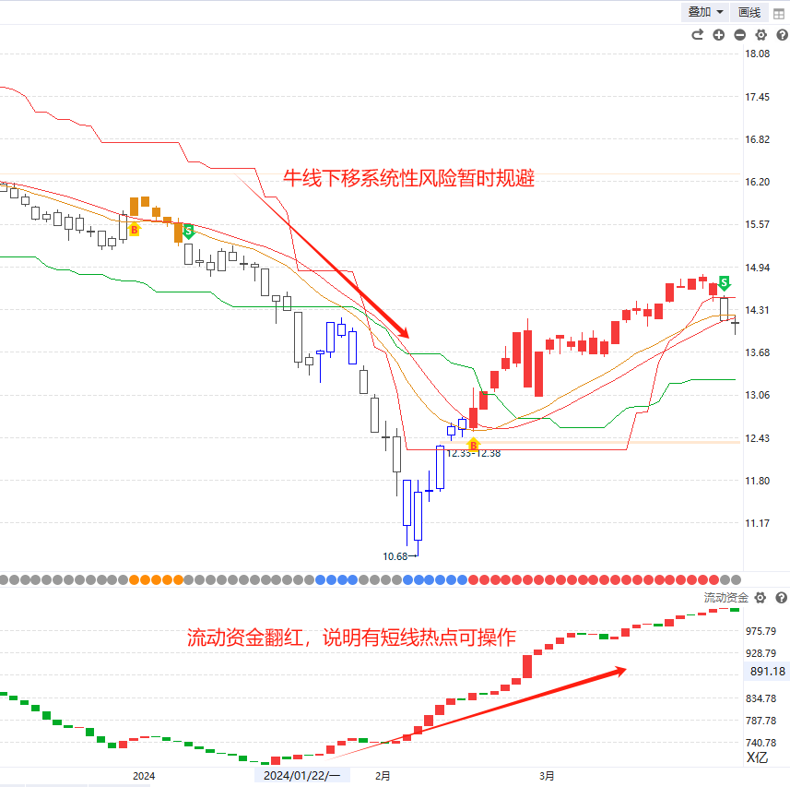
适用环境
1、原则上只需要思考规避市场极端情况下跌即可（牛线下移代表市场大多数个股处于近期平台破位状态），其他时候只要有资金翻红，就会存在热点机会。
2、平均股价捕捞季节周线金叉区域，机会更多。

Slide 12
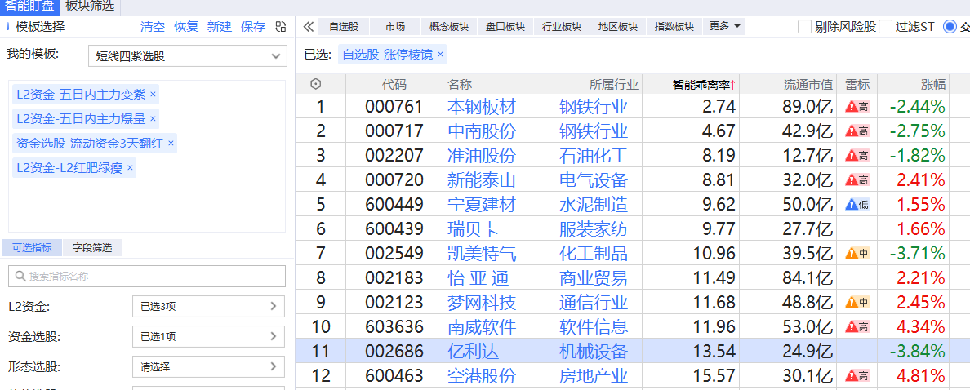
个股筛选
1、通过涨停棱镜风口浪尖，逐个排除
2、把近期风口浪尖个股，加入自选股
通过指标组合进行快速筛选

Slide 13
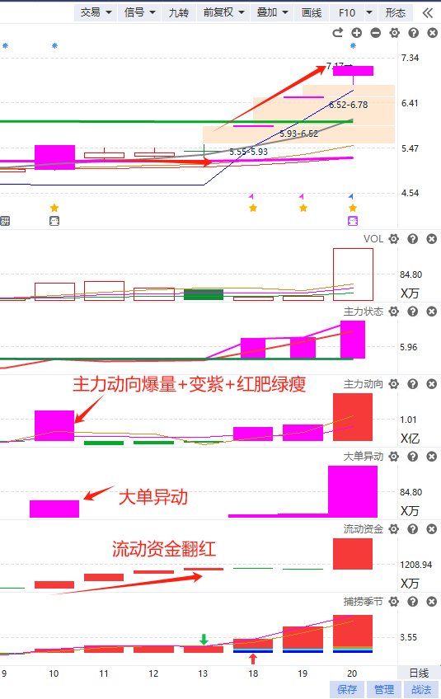
个股模式精选
涨停回踩包括有厂字形或A字型
1、涨停当天主力动向变紫+爆量=资金抢筹
2、涨停当天或者回踩过程中大单异动
3、回踩过程中资金红肥绿瘦、流动资金持续翻红
加分项：筹码低位密集

Slide 14
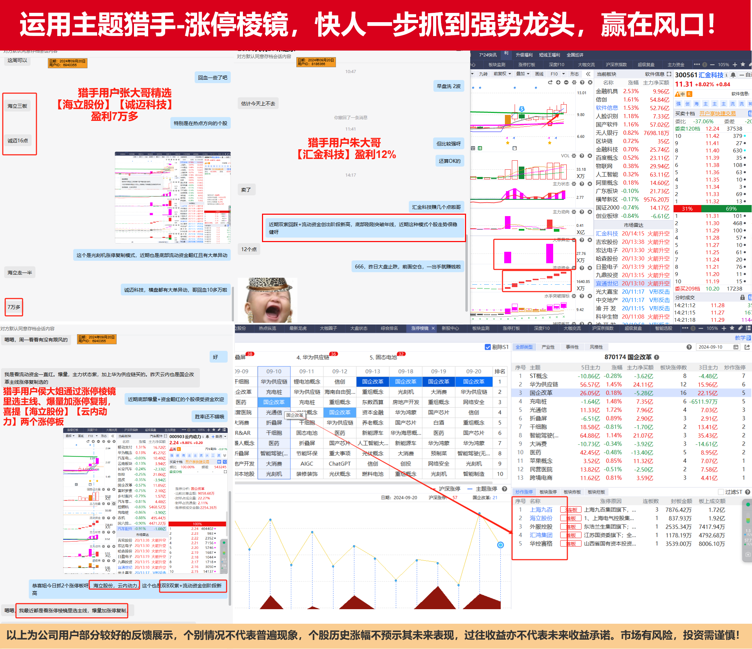
（

Slide 15
03
择时买卖

Slide 16
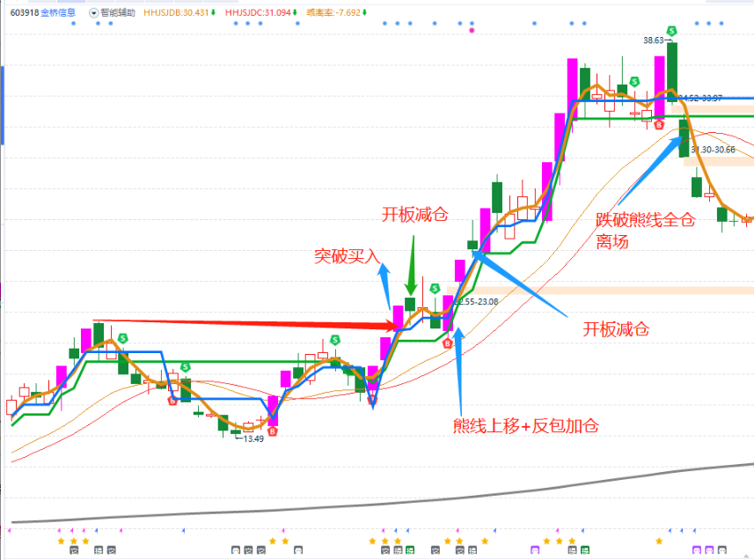
买卖点
超短线--超强势股（近期涨停板）
买点信号：追涨策略：反包或者突破平台；
回踩策略（缺口/熊线/蓝线）
卖点信号：涨停板第二天开板收阴线，减半仓；跌破熊线/蓝线/缺口注意离场。
较为强势个股（在上升趋势）在趋势线上做波段操作
买点信号：回踩支撑（缺口//智能辅助线）乖离率5以内买半仓；出捕捞季节金叉且乖离率在10以内，是加仓
卖出信号：高乖离率死叉（乖离率大于10）减半仓；
跌破智能辅助线乖离率-3或者 破位后三天不能回到线上，代表趋势破位，是离场信号。

Slide 17
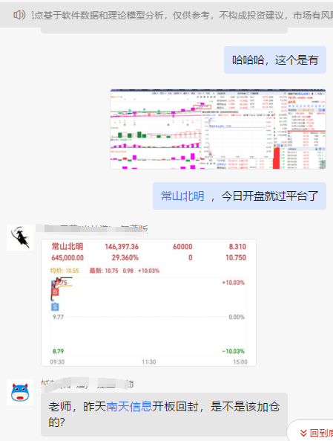
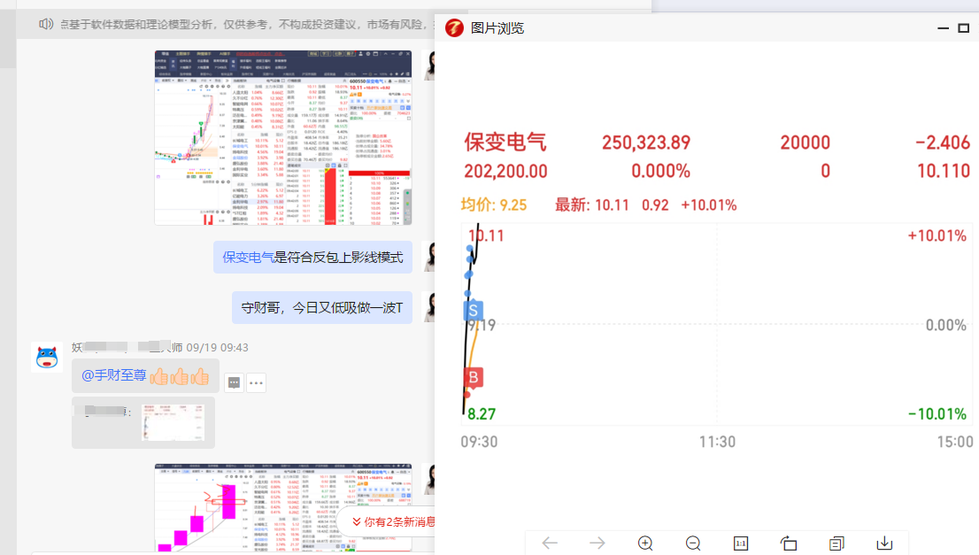
案例回顾
（以上为公司用户部分较好的反馈展示，个别情况不代表普遍现象，个股历史涨幅不预示其未来表现，过往收益亦不代表未来收益承诺。市场有风险，投资需谨慎！）

Slide 18

案例回顾

Slide 19


Slide 20
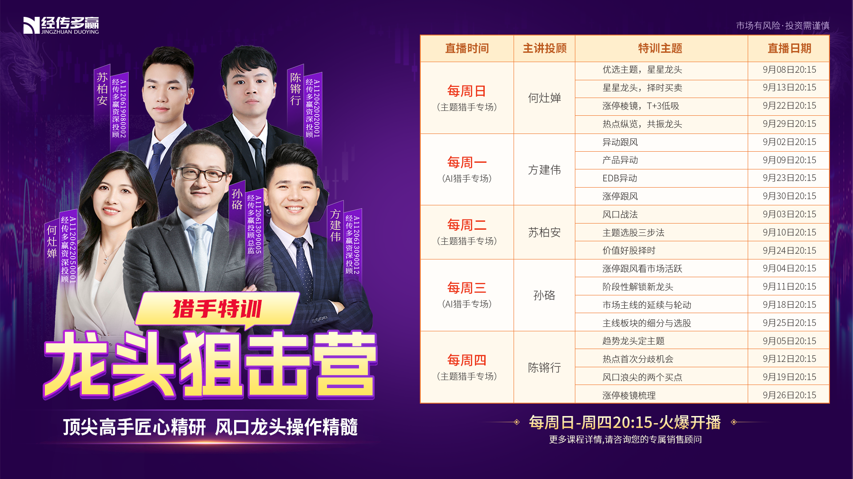

Slide 22
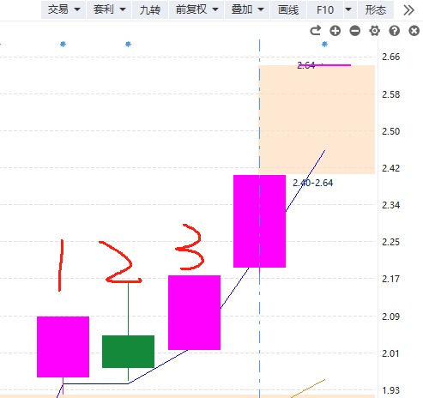
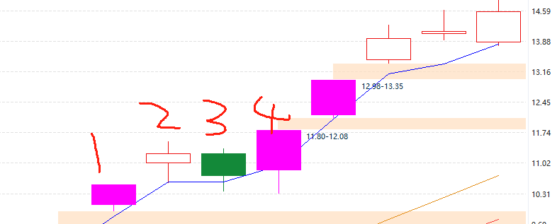
选股特征
1、必须是盘面近期龙头热点股
2、K线第一天必须是涨停板
3、必须含有上影线，且上影线高点需要超过前面涨停板高点(阴阳没要求，更强站上涨停价上)
4、买入当天，股价必须包掉前面上影线最高点且必须涨停（符合双紫模式-主力动向+水手黄紫区）
加分项：当天的量能一定超过第一根涨停的量能，最好能超过上影线日的量能
此方法仅符合激进投资者
经典模型一般是3根或者4根K线
在3根K线组合中，第1根是涨停板，第2根是上影线，第3根是反包的涨停板。
在4根K线中，第1根是涨停板，第2跟或者第3根其中一根是上影线，第4根是涨停板。
还有复杂 -涨停+N模型

